Slide 1











Slide 2
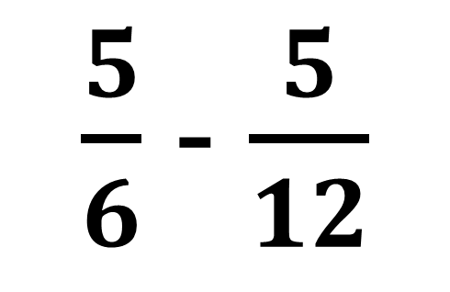
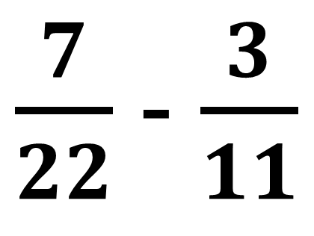
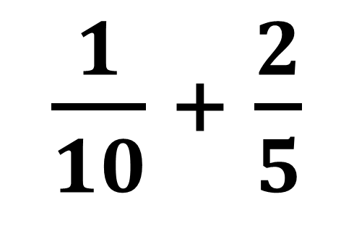
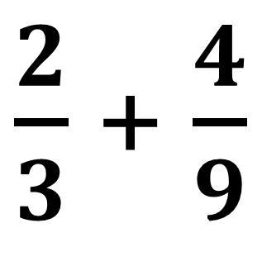
Bài 1:
Tính
a)
$\frac{2}{3}$ + $\frac{4}{9}$
$\frac{1}{10}$ + $\frac{2}{5}$
b)
c)
$\frac{7}{22}$ - $\frac{3}{11}$
$\frac{5}{6}$ - $\frac{5}{12}$
d)

Slide 3
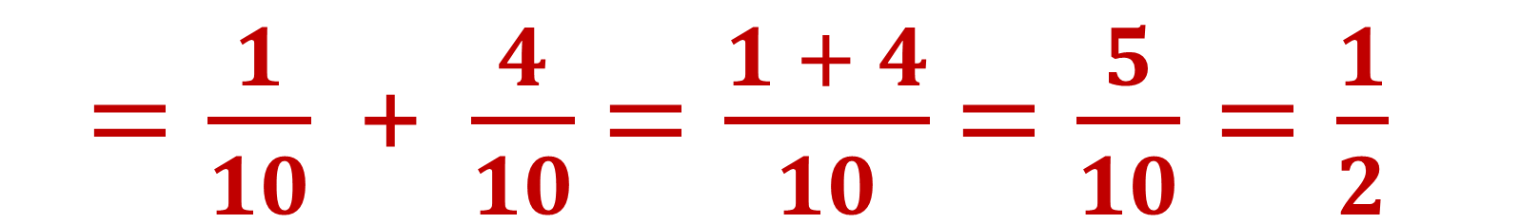
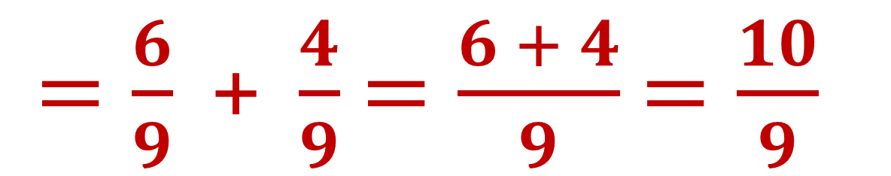
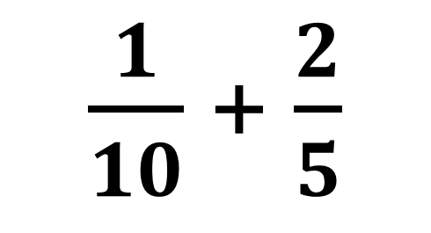
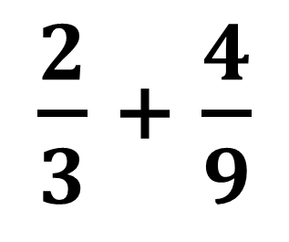
Bài 1:
Tính
a)
$\frac{2}{3}$ + $\frac{4}{9}$
$=\frac{6}{9} \text{+} \frac{4}{9}$ $=\frac{6 + 4}{9}$ $=\frac{10}{9}$
$\frac{1}{10}$ + $\frac{2}{5}$
$=\frac{1}{10} \text{+} \frac{4}{10}$ $=\frac{1 + 4}{10}$ $=\frac{5}{10}=\frac{1}{2}$
b)

Slide 4

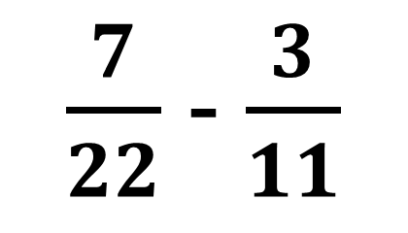
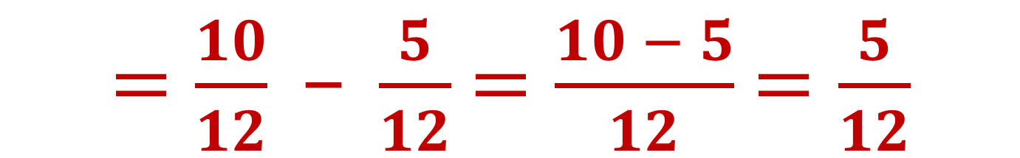
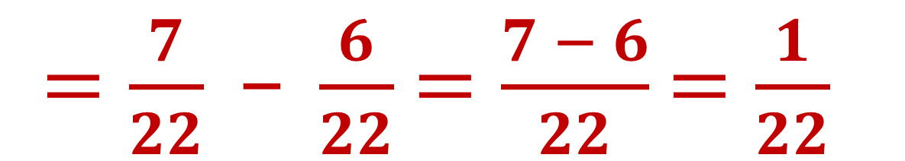
Bài 1:
Tính
c)
$\frac{7}{22}$ - $\frac{3}{11}$
$=\frac{7}{22} \text{−} \frac{6}{22}$ $=\frac{7 − 6}{22}$ $=\frac{1}{22}$
$\frac{5}{6}$ - $\frac{5}{12}$
$=\frac{10}{12} \text{−} \frac{5}{12}$ $=\frac{10 − 5}{12}$ $=\frac{5}{12}$
d)

Slide 5
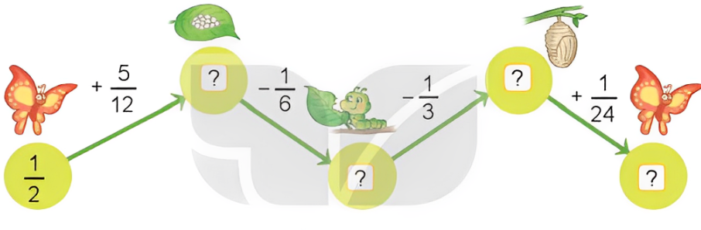




Bài 2:
Tìm phân số thích hợp
$\frac{11}{12}$
$\frac{5}{12}$
$\frac{3}{4}$
$\frac{11}{24}$

Slide 6
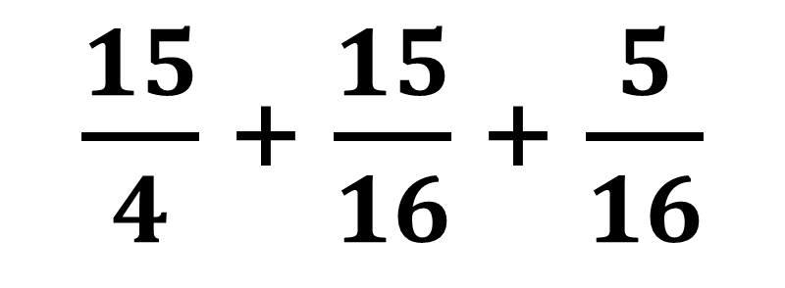
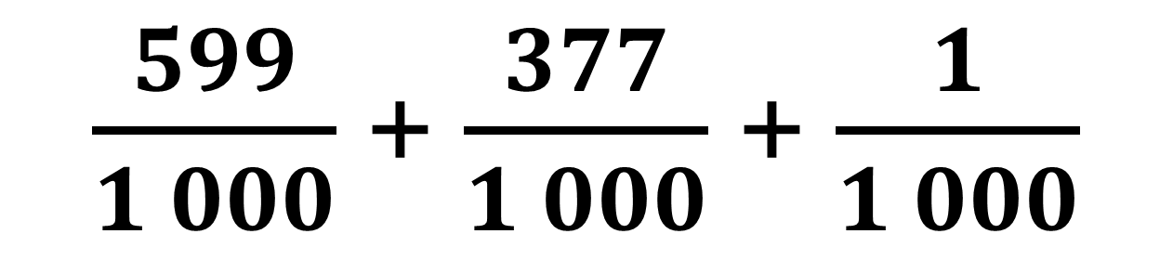
Bài 3:
Tính bằng cách thuận tiện
$\frac{599}{1 000}$ + $\frac{377}{1 000}$ + $\frac{1}{1 000}$
a)
$\frac{15}{4}$ + $\frac{15}{16}$ + $\frac{5}{16}$
b)

Slide 7

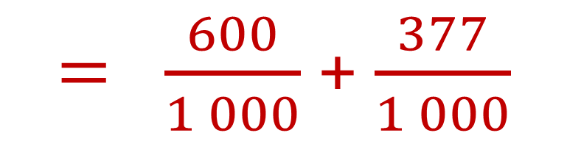
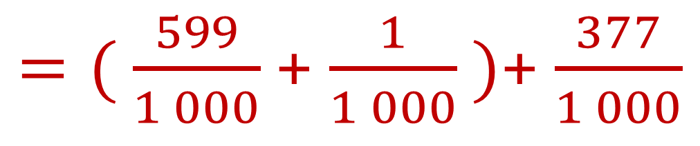
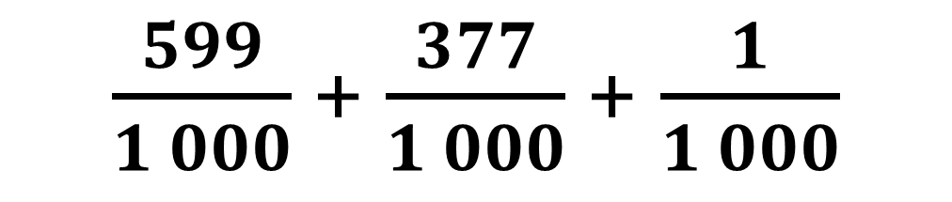
Bài 3:
Tính bằng cách thuận tiện
$\frac{599}{1 000}$ + $\frac{377}{1 000}$ + $\frac{1}{1 000}$
a)
$=( \frac{599}{1 000}$ + $\frac{1}{1 000} )$+ $\frac{377}{1 000}$
$= \frac{600}{1 000}$+ $\frac{377}{1 000}$
$= \frac{977}{1 000}$

Slide 8
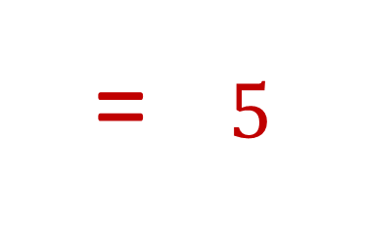
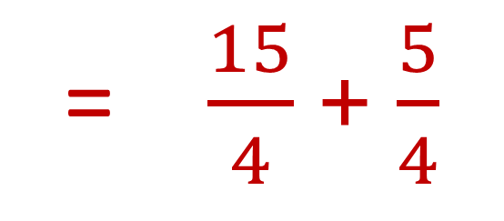
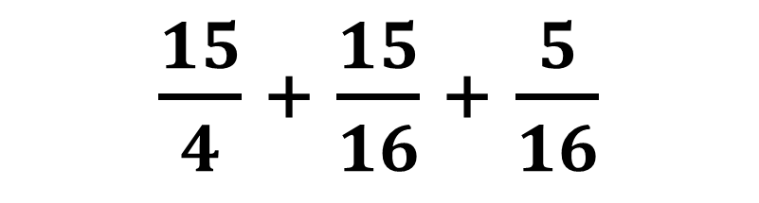
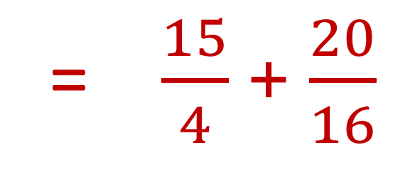
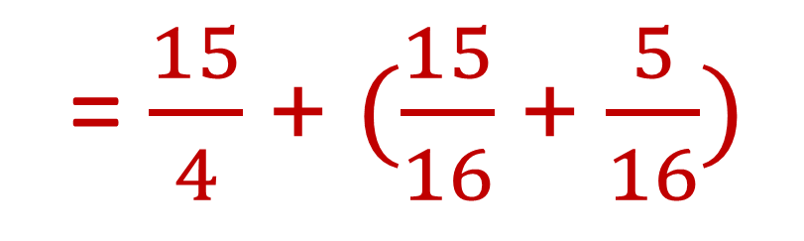
Bài 3:
Tính bằng cách thuận tiện
$\frac{15}{4}$ + $\frac{15}{16}$ + $\frac{5}{16}$
b)
= $\frac{15}{4}$ + $(\frac{15}{16}$ + $\frac{5}{16})$
= $\frac{15}{4}$ + $\frac{20}{16}$
= $\frac{15}{4}$ + $\frac{5}{4}$
= $5$

Slide 9
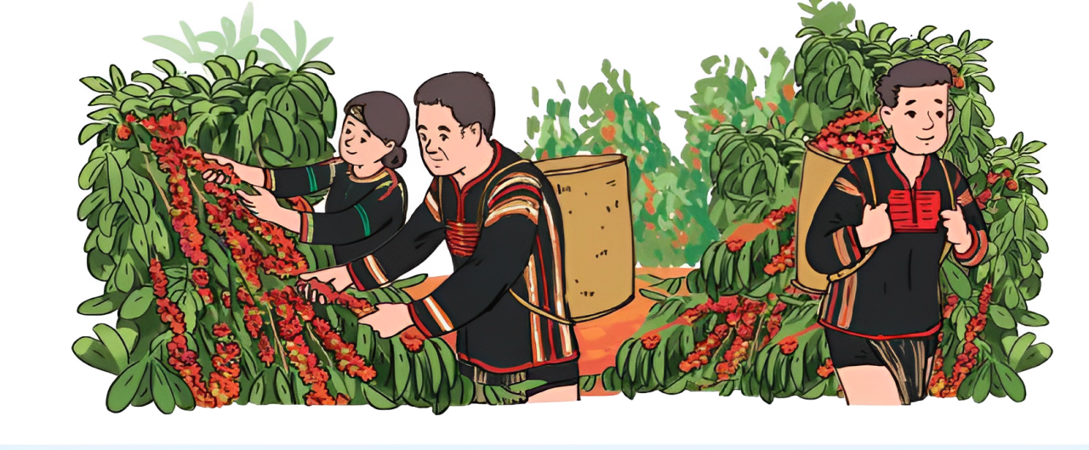



Bài 4:
Anh A Phan, chị Rang Hu và chú Y Phui cùng thu hoạch một rẫy cà phê. Anh A Phan thu hoạch được rẫy, chị Rang Hu thu hoạch được rẫy, chú Y Phui thu hoạch được rẫy. Hỏi cả ba người thu hoạch được bao nhiêu phần của rẫy cà phê?
$$\frac{1}{5}$$
$$\frac{3}{10}$$
$$\frac{7}{20}$$

Slide 10

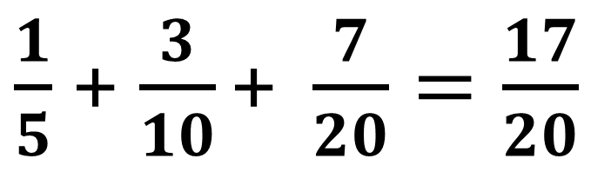
Bài 4:
Bài giải:
Cả ba người thu hoạch được số phần của rẫy cà phê là:
$\frac{1}{5}$ + $\frac{3}{10}\text{+} \frac{7}{20}=\frac{17}{20}$
(rẫy)
$$\frac{17}{20}$$
Đáp số:
rẫy

Slide 11


Slide 12



Chia sẻ bài học với người thân
Chuẩn bị
bài mới

